Slide 1
Název | Klasicismus
Předmět, ročník | Výtvarná výchova, 2. ročník
Tematická oblast | Dějiny výtvarné kultury
Anotace | Prezentace s výkladem a obrazovým materiálem k dějinám výtvarné kultury
Klíčová slova | Architektura, malířství, sochařství, antika, harmonie, kompozice, J. L. David, A. Canova, J. A. D. Ingres
Autor | Mgr. Ivana Spurná
Datum | 13. 10. 2012
Škola | Gymnázium Jana Opletala, Litovel, Opletalova 189
Projekt | EU peníze středním školám, reg. č.: CZ.1.07/1.5.00/34.0221

Slide 2
Klasicismus
ve výtvarném umění 1770 – 1830

Slide 3
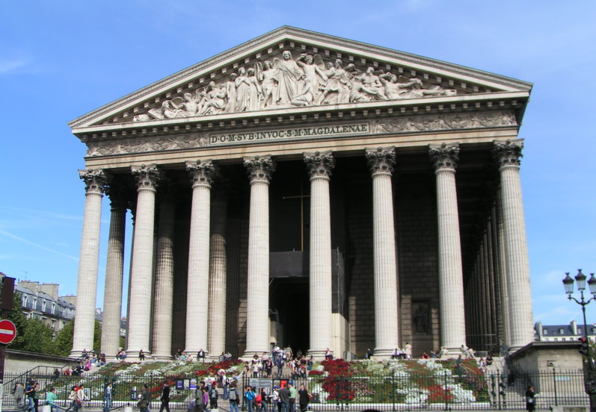
Obdobné stavby již existovaly v minulosti.
Kde a v jaké době se stavěly chrámy tohoto typu?
© Ivana Spurná

Slide 4
Zopakujeme si
1. Jaké rozlišujeme antické stavební řády?
2. Co je to tympanon?
3. Jaké stavby řadíme mezi triumfální?

Slide 5
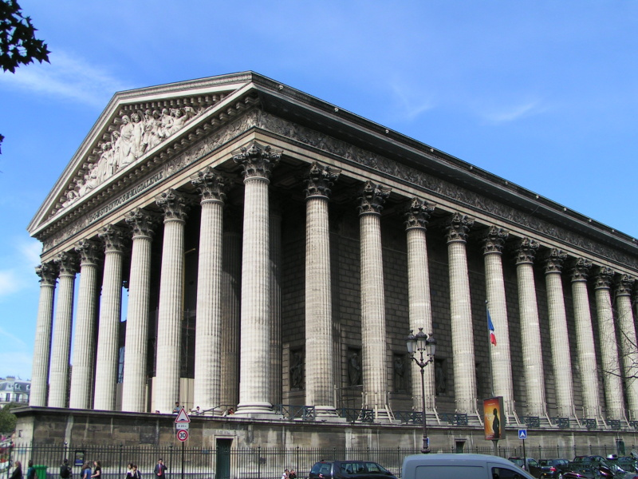
Francie, Paříž, chrám La Madeleine
Snaha o obnovu antiky
Harmonická kompozice
Jasný, jednoduchý tvar
Symetrie, pravoúhlé tvary
© Ivana Spurná

Slide 6
Znaky klasicismu:
Reakce na baroko a rokoko
Jasný, jednoduchý, plastický a pevně ohraničený tvar
Harmonická kompozice, symetrie
Racionálnost (rozum, vše promyšleno)
Snaha o obnovu antiky
Vliv: vykopávky – Pompeje, Herculaneum / Winckelmann
Všechny druhy umění, ovládl životní styl

Slide 7
Francie
Doba vlády francouzského krále Ludvíka XVI., Velké fr. revoluce, Napoleonovy vlády (empír)
Architektura:
Chrám La Madeleine
(Památník Velké armády)
Vendomský sloup
(inspirace: Trajánův sloup)
Triumfální oblouky

Slide 8
La Madeleine, 1763-1842, Paříž
© Ivana Spurná

Slide 9
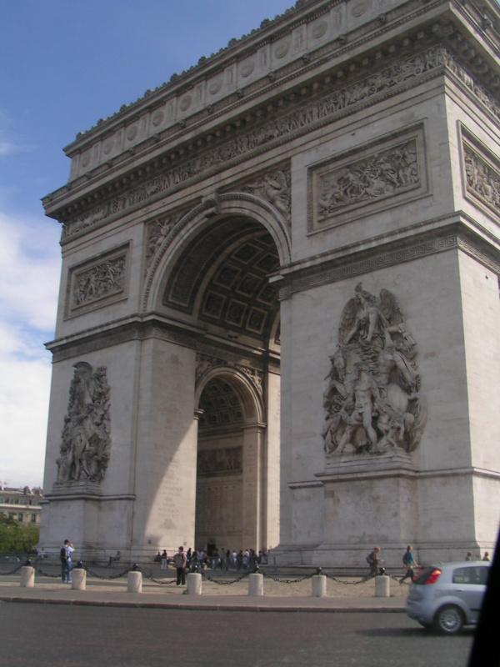
Vítězný oblouk, 1806-1836, Paříž plastiky s námětem: Marseillaisa Bitva u Slavkova vytvtořeny později
© Ivana Spurná

Slide 10
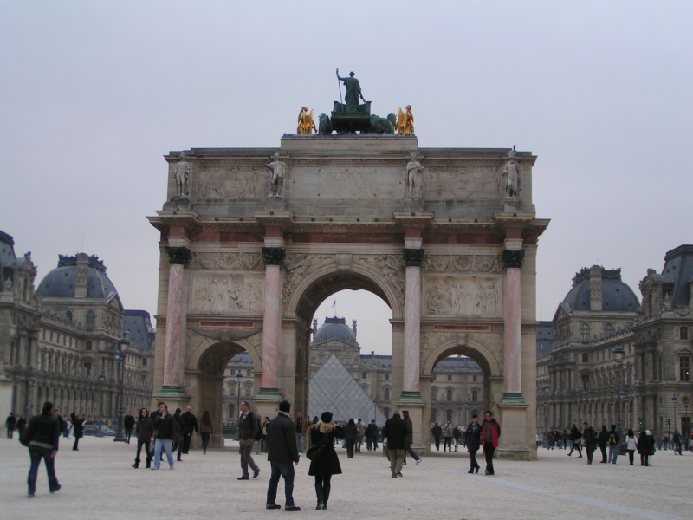
Triumfální oblouk, Carroussel, Paříž
© Ivana Spurná

Slide 11
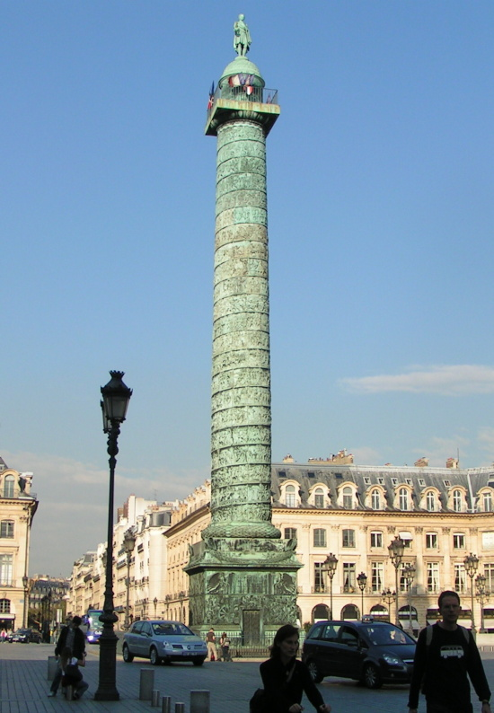
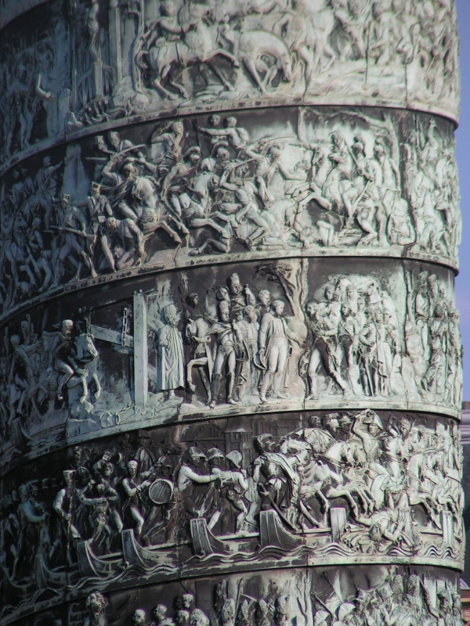
Vendomský sloup, Paříž původně Slavkovský sloup
© Ivana Spurná
Víte, který triumfální sloup se stal vzorem?
© Ivana Spurná

Slide 12
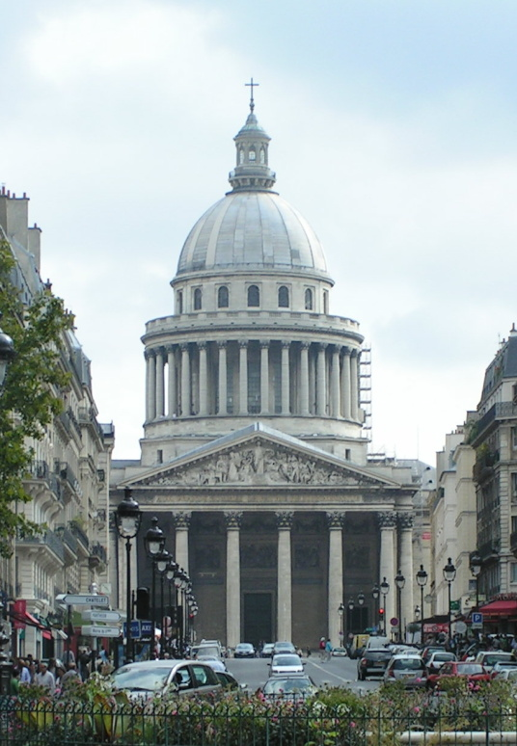
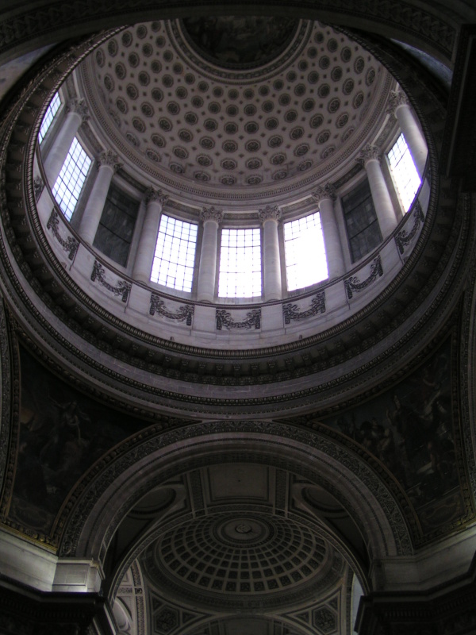
Pantheon, Paříž
© Ivana Spurná
© Ivana Spurná

Slide 13
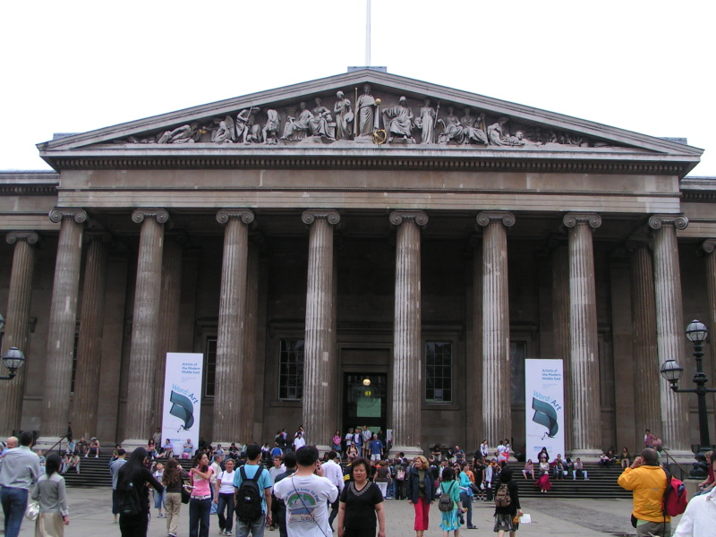
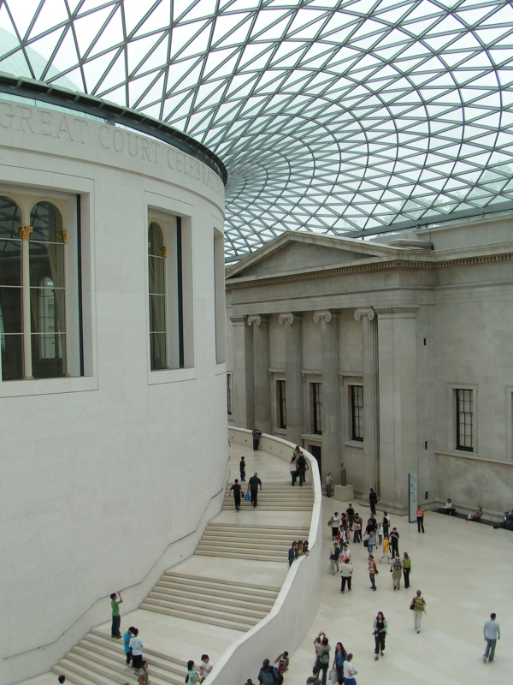
Britské muzeum, Londýn
© Ivana Spurná
© Ivana Spurná

Slide 14
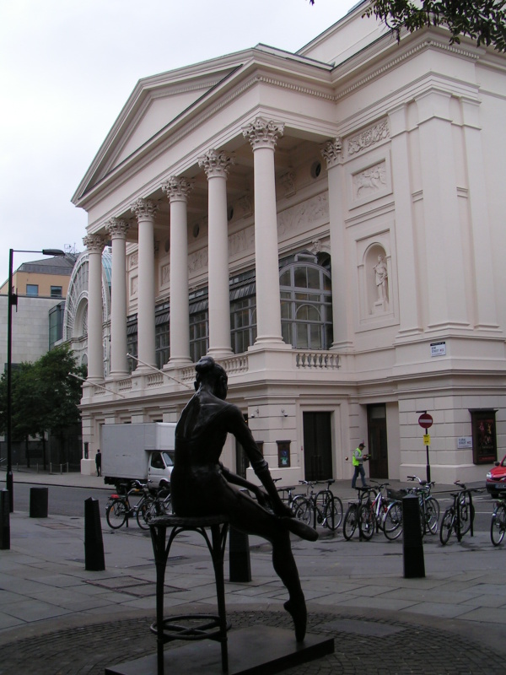
Covent Garden, Londýn
© Ivana Spurná

Slide 15
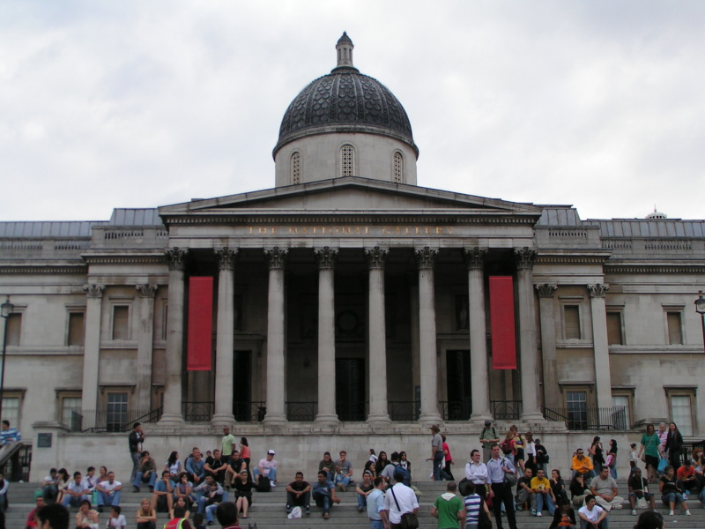
Národní galerie, Londýn
© Ivana Spurná

Slide 16
Braniborská brána, Berlín
Obr. 1

Slide 17
Kapitol, Washington, USA
Obr. 2

Slide 18
Architektura
Itálie:
Královský palác, La Scalla (Miláno)
Německo:
Braniborská brána (Berlín)
Stará pinakotéka, Glyptotéka (Mnichov)
Rusko:
Kazaňská katedrála (Petrohrad)

Slide 19
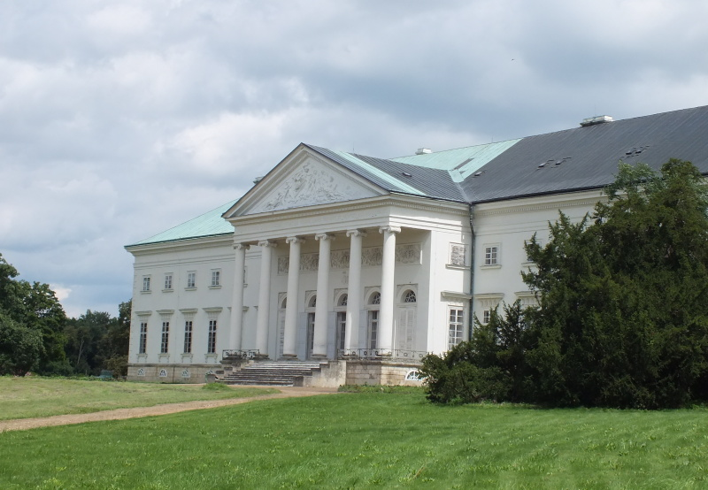
Čechy a Morava
© Ivana Spurná

Slide 20
Stavovské divadlo 1781-1811, Praha
Obr. 3

Slide 21
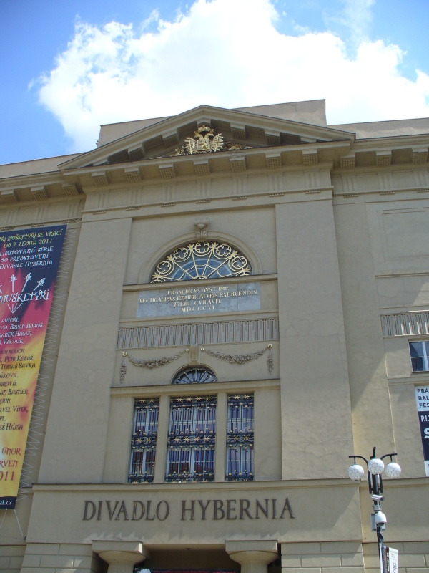
Dům U Hybernů, Praha
1808-1822
Klasicistní přestavba
© Ivana Spurná

Slide 22
zámek Kačina
© Ivana Spurná

Slide 23
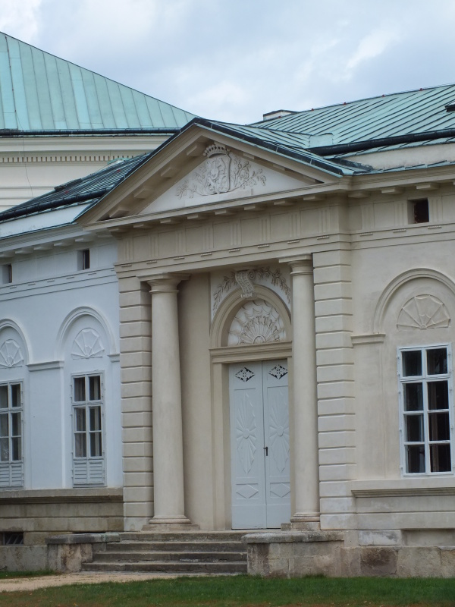
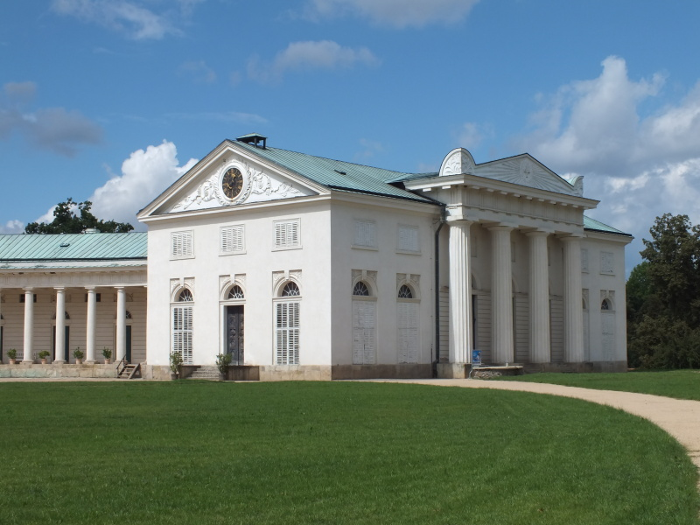
zámek Kačina
© Ivana Spurná
© Ivana Spurná

Slide 24
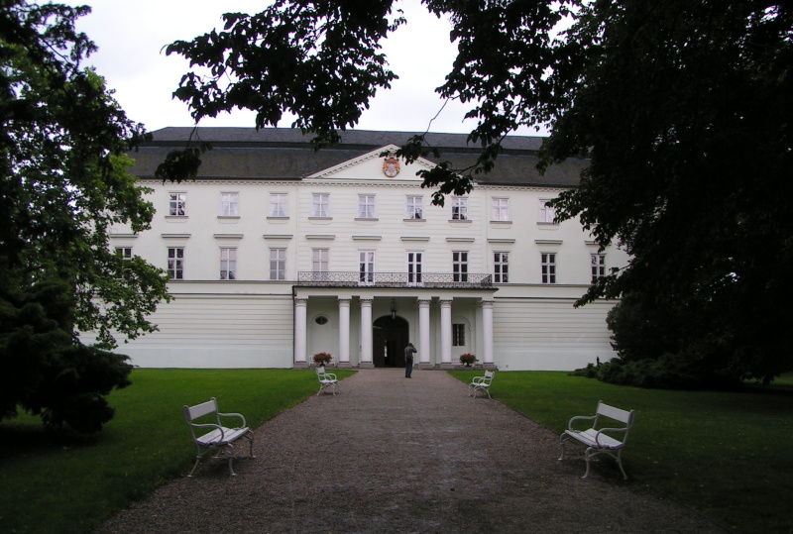
zámek Hradec nad Moravicí
© Ivana Spurná

Slide 25
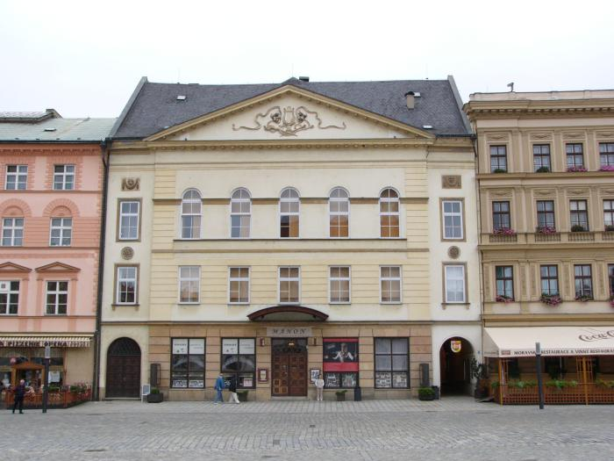
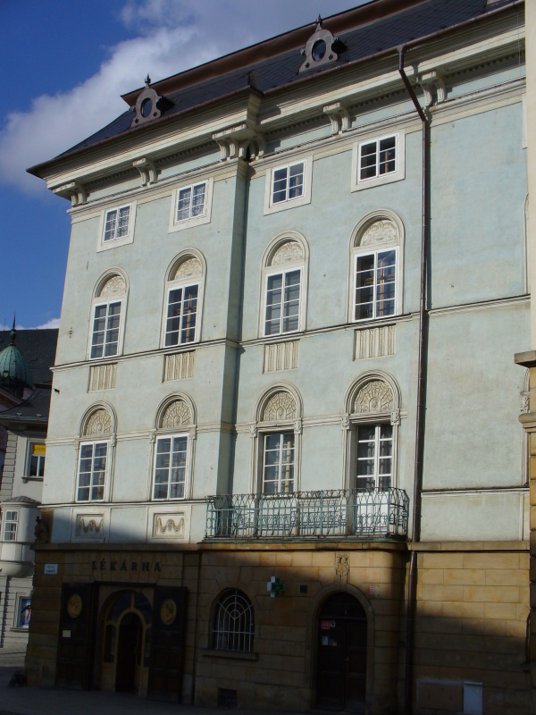
© Ivana Spurná
© Ivana Spurná
Určitě víte, kde se tyto stavby nacházejí?

Slide 26
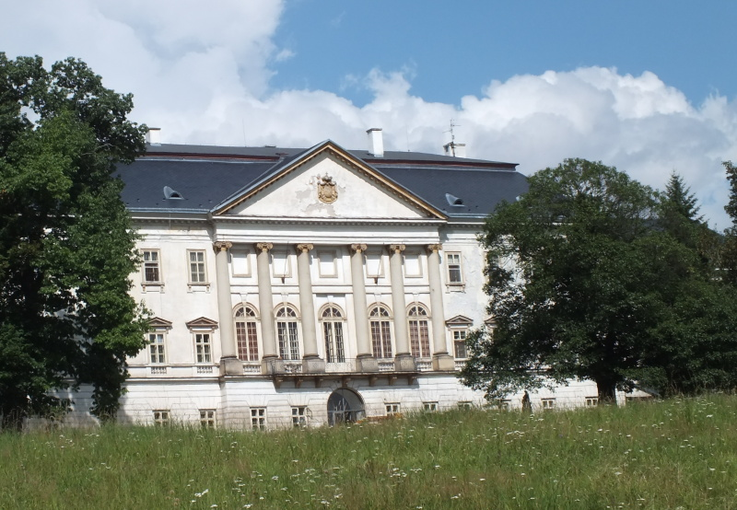
a/ Náměšť na Hané
b/ Nové Zámky
c/ Lednice
© Ivana Spurná

Slide 27
Čechy a Morava
Praha
Stavovské divadlo
Dům U Hybernů
Činžovní dům Platýz
Zámek Kačina
Zámecké parky se zahradami:
Veltrusy, Lednice, Valtice, Boskovice
Olomouc
Moravské divadlo
Krajinská lékárna
Nové Zámky u Litovle

Slide 28
Sochařství
Náměty: antická mytologie
Antonio Canova, italský sochař
(ve službách Napoleona)
Bertel Thorvaldsen, dánský sochař
Václav Prachner (Alegorie Vltavy)

Slide 29
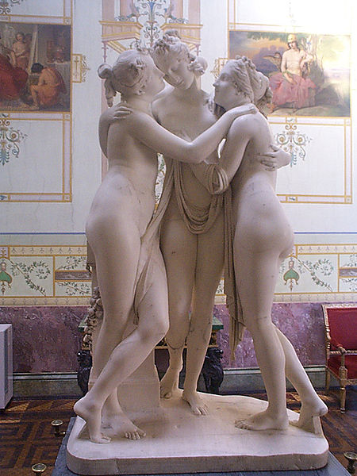
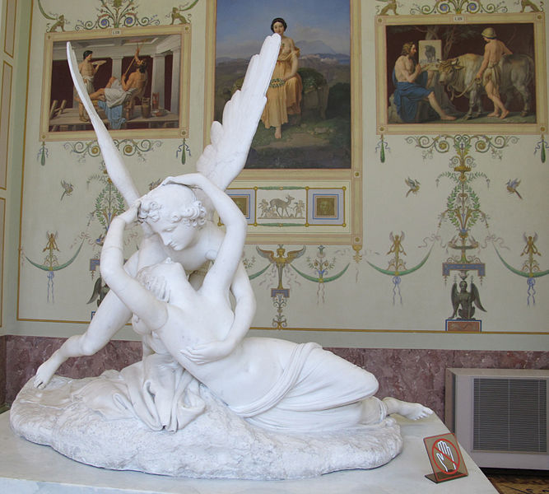
Antonio Canova, 1757-1822
Tři Grácie, 1812-1816
Obr. 5
Amor a Psyché, 1793
Obr. 4

Slide 30
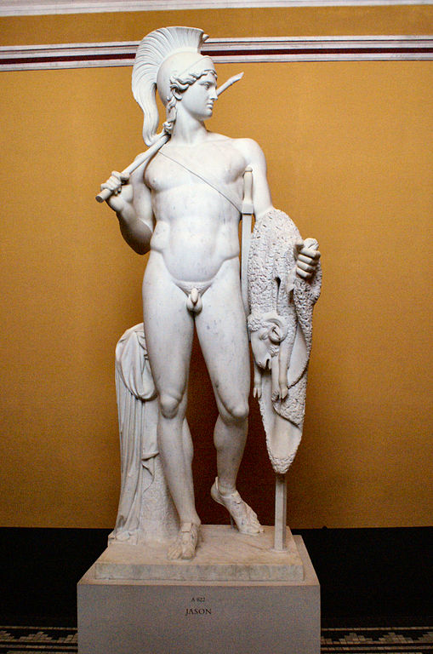
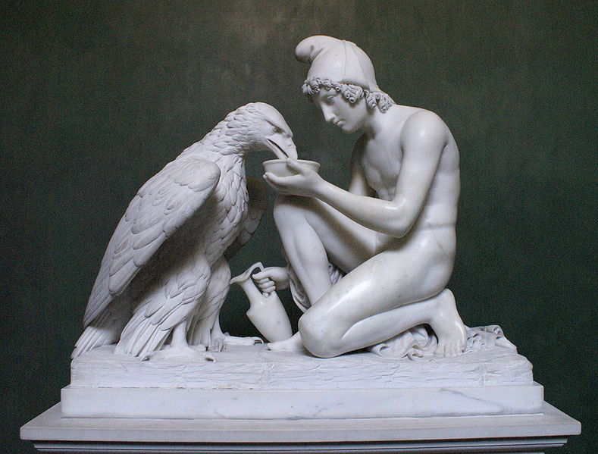
Bertel Thorvaldsen, 1770-1844
Jáson, 1802-1803
Obr. 7
Jupiter and Ganymede, 1817
Obr. 6

Slide 31
Malířství
Náměty:
Řecká mytologie
Řecké a římské dějiny
Podobizny
Historické události

Slide 32
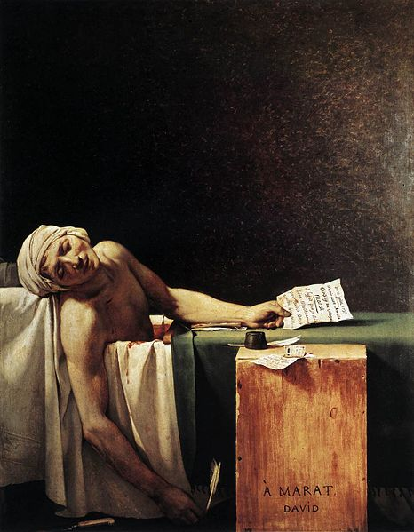
Jacques-Louis David, 1748-1825
Zavražděný Marat, 1793
Obr. 8

Slide 33
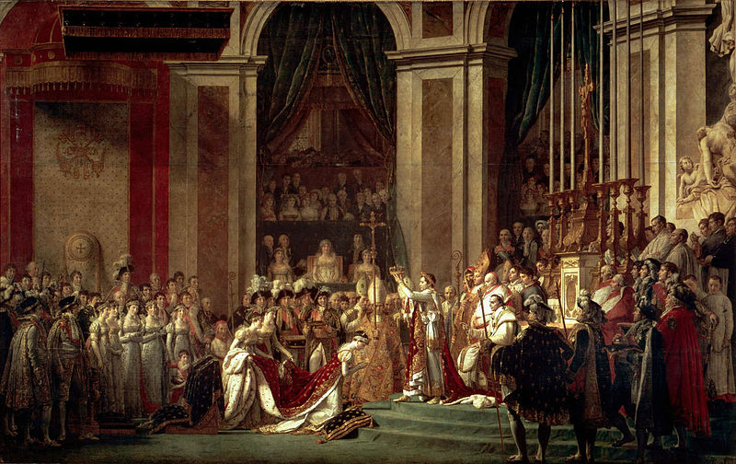
J. L. David, Korunovace Napoleona, 1806
Obr. 9

Slide 34
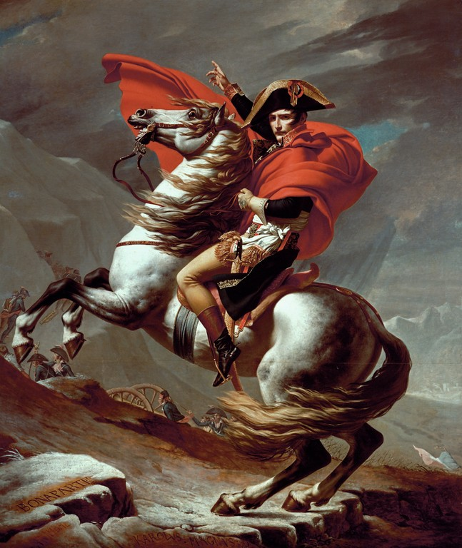
J. L. David Napoleon překračuje Alpy, 1801
Obr. 10

Slide 35
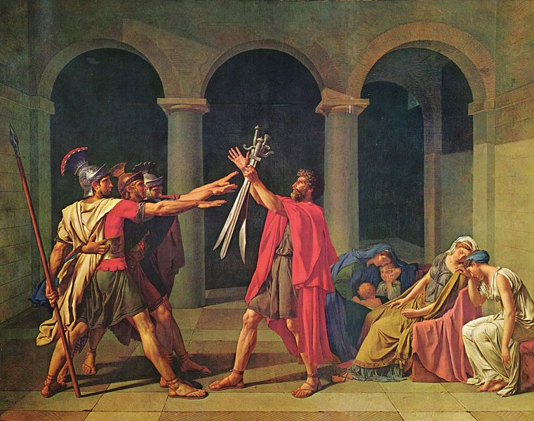
J. L. David, Přísaha Horatiů, 1784
Obr. 11

Slide 36
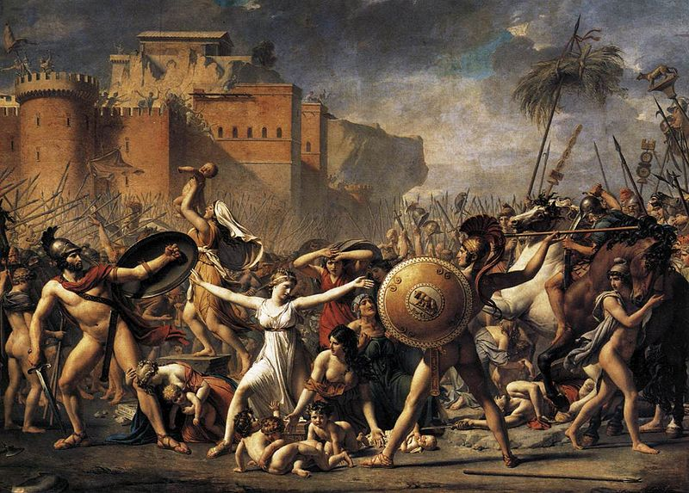
J. L. David, Únos Sabinek, 1799
Obr. 12

Slide 37
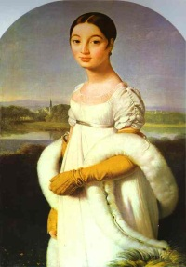
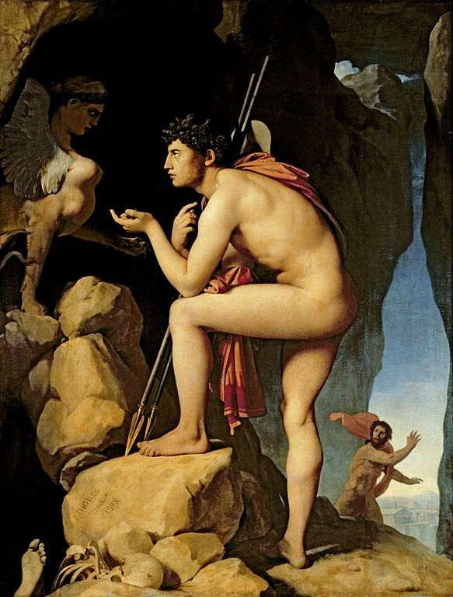
J. A. D. Ingres 1780--1867
Slečna Rivierová, 1805
Oidipus a Sfinx, 1808
Obr. 14
Obr. 13

Slide 38
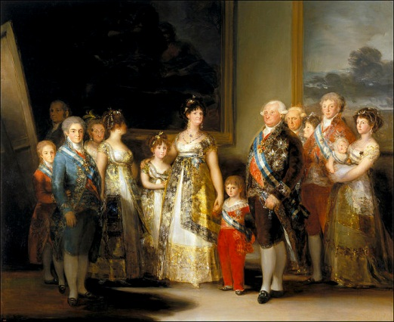
Francisco de Goya, 1746-1828 Rodina Karla V., 1800
Obr. 15

Slide 39
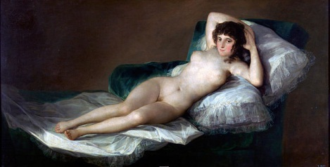
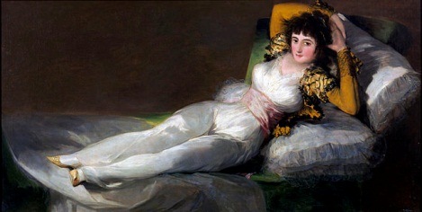
Francisco de Goya
Nahá Maja, 1790-1800
Oblečená Maja 1800-1805
Obr. 16
Obr. 17

Slide 40
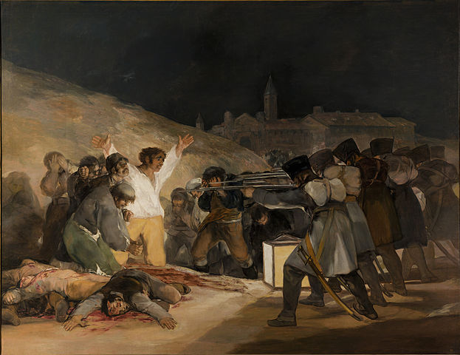
Francisco de Goya Poprava povstalců 3. května, 1808
Obr. 18

Slide 41
Angl. krajináři
J. Constable, W. Turner
Čeští krajináři
Antonín Machek
František Tkadlík
Antonín Mánes

Slide 42
Zopakujeme si
Vyjmenujte 3 světové klasicistní stavby.
Vyjmenujte 3 stavby na našem území.
Kteří umělci pracovali pro Napoleona?
Jaké památky se nacházejí v našem okolí?
Kdo je autorem obrazu Zavražděný Marat?
Znáte nějaké dílo, které namaloval F. de Goya?
Jaké tematice se věnovali malíři a sochaři?

Slide 43
Citace
MRÁZ, Bohumír. Dějiny výtvarné kultury. 1. 2. uprav. vyd. Praha: IDEA SERVIS, 1995, 183 s. ISBN 80-85970-01-5.
MRÁZ, Bohumír. Dějiny výtvarné kultury. 2. 1. vyd. Praha: IDEA SERVIS, 1997, 209 s. ISBN 80-859-7013-9.
BERNHARD, Marianne. Universální lexikon umění: architektura, fotografie, grafika, malířství, osobnosti, sochařství, umělecká řemesla. 2. uprav. vyd. Překlad Otakar Mohyla. Praha: Grafoprint-Neubert, 1996, 491 s. ISBN 80-717-6393-4.

Slide 44
Citace. Obrazový materiál
Zdroj: [online]. [cit. 2012-10-12]. Dostupný pod licencí Creative Commons na WWW:
http://commons.wikimedia.org/wiki/File:BrandenburgGate_FrontatNight_June_2004.jpg
http://commons.wikimedia.org/wiki/File:Capitol,_Washington,_D.C._USA3.jpg
http://commons.wikimedia.org/wiki/File:Stavovske_divadlo.jpg
http://commons.wikimedia.org/wiki/File:Antonio_canova,_amore_e_psiche,_ermitage,_1794-1797_02.JPG
http://commons.wikimedia.org/wiki/File:Canova-Three_Graces_0_degree_view.jpg
Zdroj: [online]. [cit. 2012-10-12]. Dostupný pod licencí Public Domain na WWW:
http://commons.wikimedia.org/wiki/File:ThorvaldsensJason.jpg
http://commons.wikimedia.org/wiki/File:Thorvaldsens_Ganymedes.jpg
http://commons.wikimedia.org/wiki/File:Death_of_Marat_by_David.jpg
http://commons.wikimedia.org/wiki/File:Jacques-Louis_David_006.jpg
http://commons.wikimedia.org/wiki/File:David_napoleon.jpg
http://commons.wikimedia.org/wiki/File:Jacques-Louis_David_020.jpg
http://commons.wikimedia.org/wiki/File:The_Intervention_of_the_Sabine_Women.jpg
http://commons.wikimedia.org/wiki/File:Jean_Auguste_Dominique_Ingres_014.jpg
http://commons.wikimedia.org/wiki/File:IngresOdipusAndSphinx.jpg
http://commons.wikimedia.org/wiki/File:Francisco_de_Goya_y_Lucientes_054.jpg
http://commons.wikimedia.org/wiki/File:Goya_Maja_naga2.jpg
http://commons.wikimedia.org/wiki/File:Goya_Maja_ubrana2.jpg
http://commons.wikimedia.org/wiki/File:El_Tres_de_Mayo,_by_Francisco_de_Goya,_from_Prado_in_Google_Earth.jpg

